Slide 1
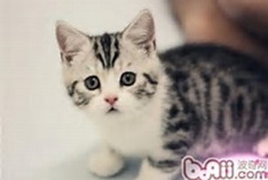
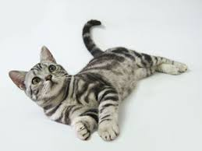
美國短毛貓
報告者：陳思諭

Slide 2
貓在生物中的位置
貓的分類：「動物界/脊索動物門/哺乳綱/貓科/貓屬/班貓種/家貓亞種」
斑貓種：可以稱為野貓和山貓。是一種小型的貓科動物。它有六個亞種，分別是歐洲野貓、亞洲野貓、中國野貓、非洲野貓、南非野貓，還有人類馴養的家貓等等。

Slide 3
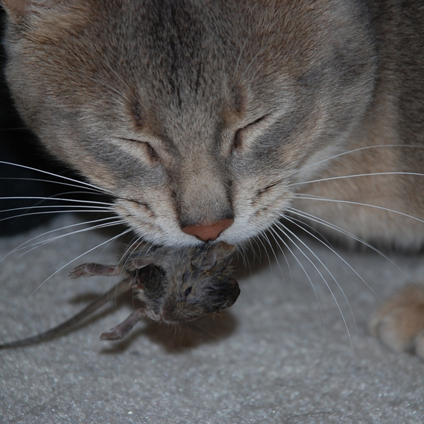
人類馴養貓的過程
古代人都把貓當食物吃，所以在古代人住過的洞穴裡有發現貓骨。一萬多年前，人類開始發展農業儲存榖物，必須重視鼠害，於是馴養貓來抓老鼠。
兩河流域和埃及最早
馴養貓

Slide 4
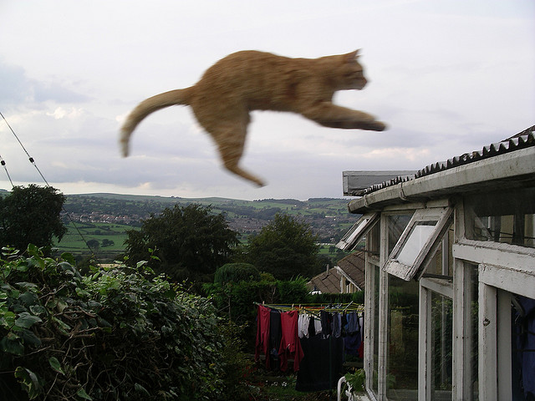
從９公尺跳下

Slide 5
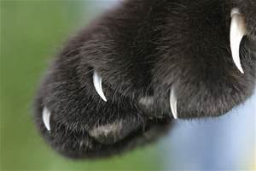
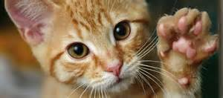
貓爪會伸縮

Slide 6
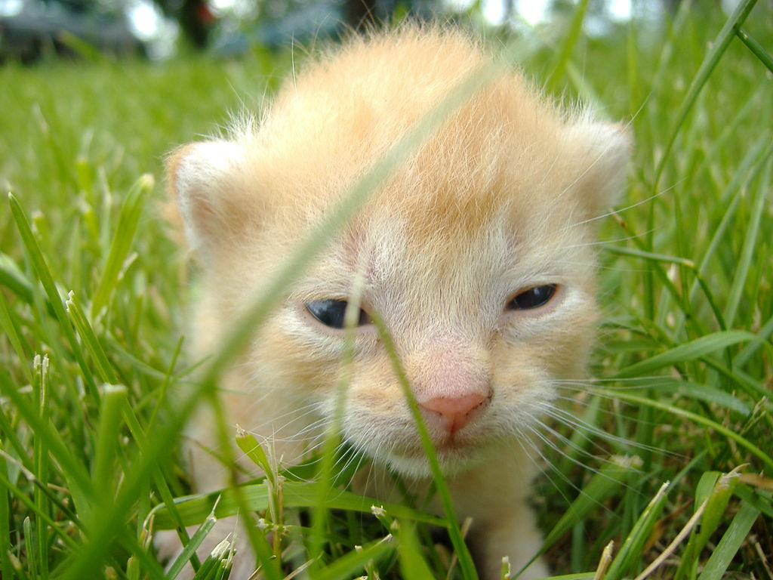
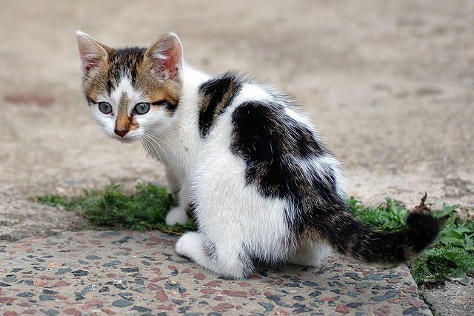
繁殖
發情期：猫的發情期都是從冬末到夏初，沒有懷孕的母貓每隔14～21天會發情一次，時間持續3～6天 。 大部分的貓懷孕期都是在63天，幼貓會在6周到7周斷奶。而雌貓的子宮有4個子房。
剛會睜眼的貓
六個月大的小貓

Slide 7
貓咪不能吃的東西(一)
可可﹑巧克力：這兩項都含有貓跟狗都無法代謝的成分，如果不小心吞下肚，可能會造成中毒或休克現象。
洋蔥：含有破壞貓跟狗紅血球的成分，容易引發血尿、上吐下瀉或發燒等等的症狀。
酪梨：酪梨的果肉、葉子、種子和果皮，都對毛寶貝(貓咪跟狗狗)來說都含有毒性的。

Slide 8
貓咪不能吃的東西(二)
4.生蛋白：含有會耗盡貓跟狗體內維生素的物質，很容易造成生長緩慢、骨骼畸形等症狀。如果要給貓吃的話，必須得先煮熟才能給牠吃。
5.咖啡因：含有咖啡因的咖啡、茶類等等，都很容易引起貓跟狗腹瀉或多尿，建議還是給牠喝白開水就好。

Slide 9
十二生肖沒有貓
玉帝要幫動物排名次，老鼠就跟貓約定好要一起去參加，貓牠知道很會打瞌睡，在前一天晚上就再跟老鼠打聲招呼，老鼠就答應了。第二天叫醒自己的時候，老鼠違背了諾言，自己偷偷跑去參加。等貓趕到現場時十二生肖排名都完全確認完畢，貓就沒有被排進去，所以十二生肖裡面就沒有貓了。貓跟老鼠從此就互相成了天敵。

Slide 10
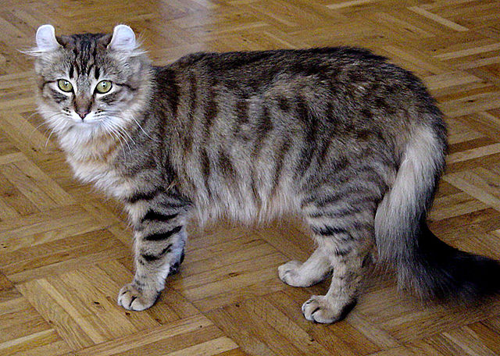
各種貓咪(一)
家貓品種列表
美國反耳貓
  正常體型(3~3.5公斤)
  耳朵有突變

Slide 11
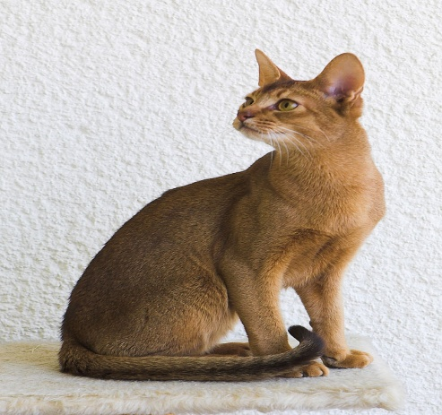
各種貓咪(二)
阿比西尼亞貓
毛色：阿比西尼亞貓有黃褐色的毛髮，通常是澄金色的，不過也有藍色、淺黃色、紅褐色等等顏色。毛色可以以白色、乳白色，以及灰色的漸層方式顯示出來。
個性：阿比西尼亞貓非常聰明、獨立、主動、好奇心重，而且好玩。

Slide 12
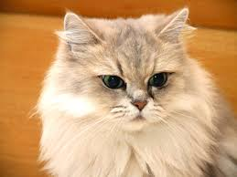
各種貓咪(三)
波斯貓
品種起源：波斯貓起源於波斯(今天的伊朗)，16世紀首次出現在英國。今天所見的波斯貓的品種則是19世紀時所產生，正確起源不詳。

Slide 13
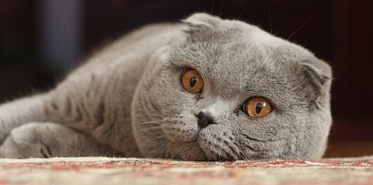
各種貓咪(四)
蘇格蘭摺耳貓
  軟骨部份有一個摺，使耳朵向前屈摺，並指向頭的前方。摺耳基因是突變出來的，而且是顯性基因。
  軟骨異常增生、行動不便、呼吸道狹窄、心血管疾病。
  在歐洲大陸准許展示，但英國禁止繁殖。人類不應為了自己玩賞的樂趣讓貓兒一生飽受痛苦！

Slide 14
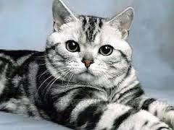
美國短毛貓介紹
胎生，哺乳類動物。
是原產美國的一種貓，其祖先是歐洲早期移民帶到北美的貓種，與英國短毛貓和歐洲短毛貓同類。
據記載，五月花號上攜帶了數隻貓以幫助除鼠。該品種的貓是在街頭巷尾收集來的貓當中選種、並和進口品種如英國短毛貓、緬甸貓和波斯貓雜交培育而成。
美國短毛貓在歐洲很罕見，但在日本是最受好評的，在美國國內也很受歡迎。

Slide 15
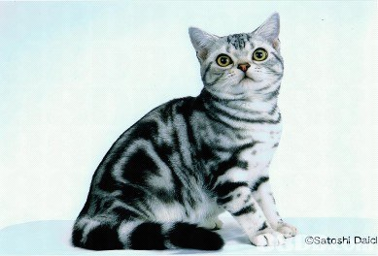
美國短毛貓外表(一)
1.頭：頭大面頰飽滿，耳朵大小中等，耳尖略圓，兩耳距離為眼睛距離的兩倍。
2.前額：前額平滑，在頭頂適當地突出，從正面看過去，兩耳之間並沒有明顯的隆起。
3.眼睛：眼睛大而上眼瞼尤如一粒由中間破開的杏仁，下眼瞼則是圓形，外眼角位置較內眼角高，明亮，清澈及機靈。

Slide 16
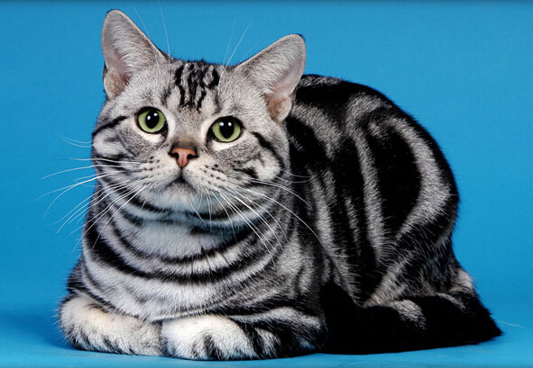
美國短毛貓外表(二)
4.鼻子：鼻子長度中等，從側面看，向內彎的鼻樑從前額伸延至鼻尖，不會看來像異國短毛貓般凹鼻的外形。鼻子顏色多為黑色，成年多為磚紅色。
5.嘴：咀的肌肉成方形，顎骨強壯，下巴紮實及充分地展開，且內收，流線健美，與上唇成平衡線。與英國短毛貓下顎肥大成鮮明對比。
6.頸：頸中等長度，強壯而有肌肉。
7.身長：身長略長於其高度，從側面看，身體能均分為三等份，尾巴長度相等於肩膊至尾巴底部的長度。
Notes:
後來，美國原住民開始飼養這種貓。由於北美洲氣候惡劣，為了在陰寒、雨天等環境求生，此貓便具有厚胸、粗頸、結實的半短身型體型，且體毛稍硬，形成稠密厚皮。除了狩獵用途外，也可當作玩賞貓。

Slide 17
美國愛貓者協會： The Cat Fanciers' Association, Inc. (簡稱CFA)
愛貓者協會(The Cat Fanciers Association)，
簡稱CFA，世界上最大的愛貓組織，創立於20世紀初，從1906年就開始舉辦貓的展覽。它的
規章和條款，可是十分嚴厲也很繁複。CFA所舉辦的猫展最能吸引喜歡貓的人來參與，而且最具有公信力。

Slide 18
美國短毛貓評分標準
國外CFA評分針對美國短毛貓的顏色有體態，頭，身體，四肢，尾巴，等等。
頭部： 30分 (包括眼睛的形狀和大小，耳朵形狀及鼻的結構和位置)
身體： 30分(包括形狀，大小，骨骼及尾巴長度)
毛色： 20分 (斑紋=10分；顏色=10分)
披毛： 15分
眼睛： 5分

Slide 19
美國短毛貓毛色
毛色有超過一百種， CFA承認顏色總共有到62種，其中包括白色、黑色、藍色、紅色等．．．

Slide 20
美國短毛貓性格
1.個性黏人：美國短毛貓個性溫和不孤僻，而且十分親近人，對於初次飼養的貓咪的人，比較容易入手。
2.好奇心重：1歲以下的幼貓好奇心重，喜歡玩各種新奇東西，平時也喜歡找主人一起玩耍，建議主人須要多花一些時間陪伴幼貓。

Slide 21
美國短毛貓生活習性
美國短毛猫遺傳了其祖先的健壯、勇敢又吃苦耐勞，性格很温和，不會因為環境或者是心情的改變而改變。充滿耐性、和藹可親，不會亂發脾氣，不喜歡亂亂叫，適合有小孩子的家庭飼養。美國短毛猫抵抗力比較強。

Slide 22
同學活動
家中有養貓的同學：拍自家的貓，1~3分鐘。
家中沒養貓的同學：上網找貓的影片，剪出 1~3 分鐘。
上傳到 6years.jendo.org 的個人資料夾(不是 jendo.org 的個人資料夾)。

Slide 23
想想看(一)
Q： 什麼是同種生物？英國短毛貓、歐洲短毛貓、英國短毛貓、緬甸貓和波斯貓是同種生物嗎?
A： 常見的貓，雖然有英國短毛貓、歐洲短毛貓、英國短毛貓、緬甸貓和波斯貓等不同樣貌，但牠們彼此仍能交配而產生具有生殖能力的後代，所以歸類為同種生物。
* 其他例子：
不同特徵的狗，交配後能產生具有生殖能力的狗。
不同膚色的人種，交配後能產生具有生殖能力的人。
Notes:
同種的生物通常特徵相近，且可以在自然的情況下繁殖，並產生具有生殖能力的後代。

Slide 24
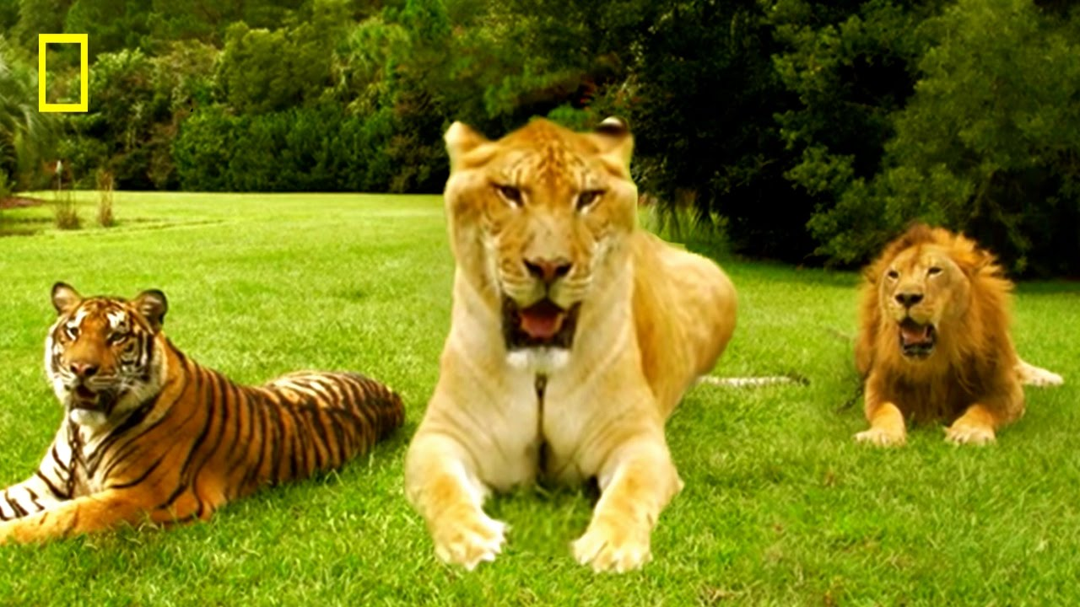
猜猜看中間這隻這是什麼動物?

Slide 25
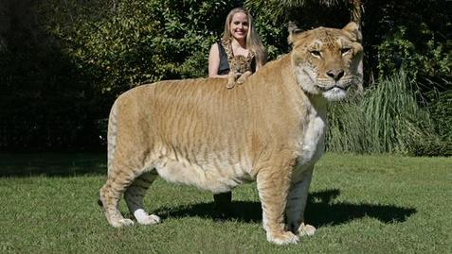
想想看(二)
虎獅就是俗稱的『彪』，但是，彪在自然狀況下卻沒有生殖能力。由以上的線索來看，老虎和獅子是否為同種生物呢？

Slide 26
彪
虎獅就是俗稱的『彪』，『彪』是老虎和獅子的配種而成的。但是，彪沒有生殖能力。由以上的線索來看，老虎和獅子是否為同種生物呢？
老虎和獅子所產生的後代--彪，在自然狀況下不具有生殖能力，代表老虎和獅子並非同種生物。
Notes:
https：//www.youtube.com/watch?v=V5Owv0rEAGc (1： 46)
https：//www.youtube.com/watch?v=wH3bBuMZxPM ( 0-8mns)
https：//www.youtube.com/watch?v=RBG67qvypQI (30 mins)
http：//licoriceguava.blogspot.tw/2014/02/youtube.html (影片下載方法)

